Slide 1

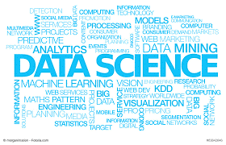
数据科学引论
《数据科学引论》2021课程
吕建成
lvjiancheng@scu.edu.cn
四川大学计算机学院（软件学院）
数据智能与计算艺术实验室

Slide 2
内容回顾
What is data science?
Data science encompasses a set of principles, problem definitions, algorithms, and processes for extracting nonobvious and useful patterns from large data sets
History of data science
Data Collection
Data Analysis
Data Science
Where Is Data Science Used?
Data Science in Sales and Marketing
Governments Using Data Science
Myths about Data Science
自主的过程？
都需要大数据 + 深度学习？
容易？
很快收回成本？

Slide 3
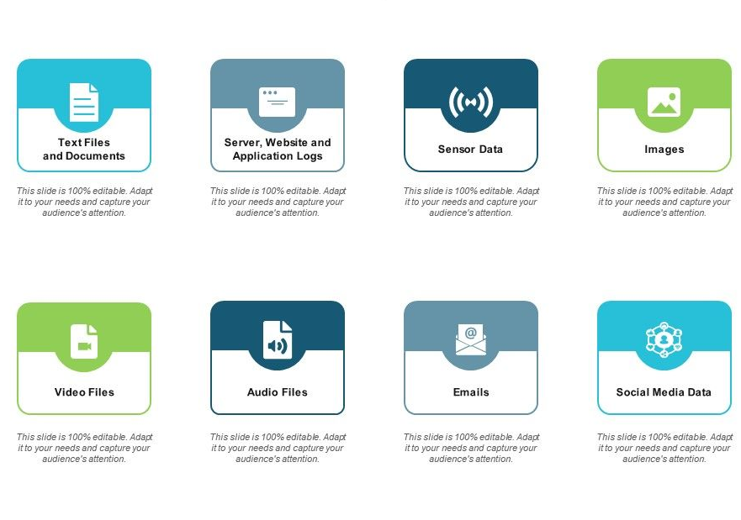
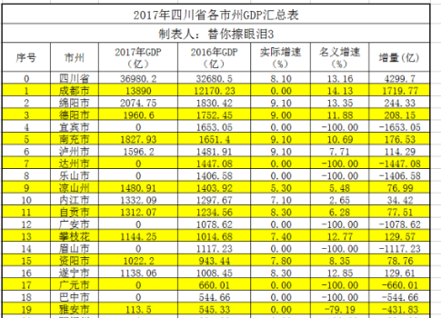
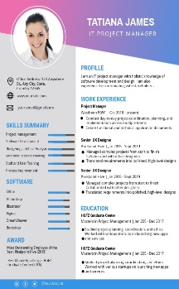


内容回顾
What are data?
一个数据或一条信息是真实世界实体（人、物体或事件）的抽象
数据的分类
结构化数据
非结构化数据
半结构化数据
属性的分类
数值型
名词型
序数型
书名 | 艾玛 | 德古拉
作者 | 奥斯汀 | 斯托克
版本 | 20th | 15th
价格 | $5.75 | $12.00
Notes:
A datum is an abstraction of a real-world entity.

Slide 4
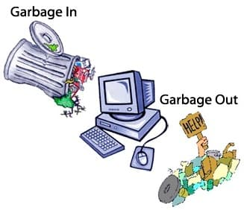
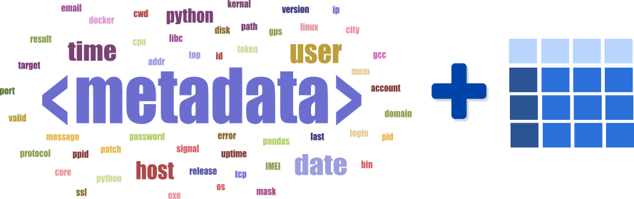
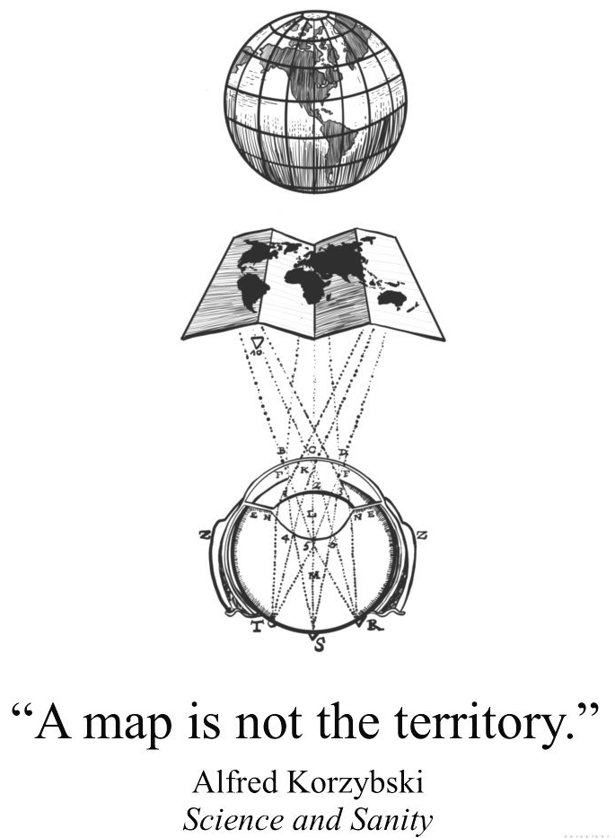
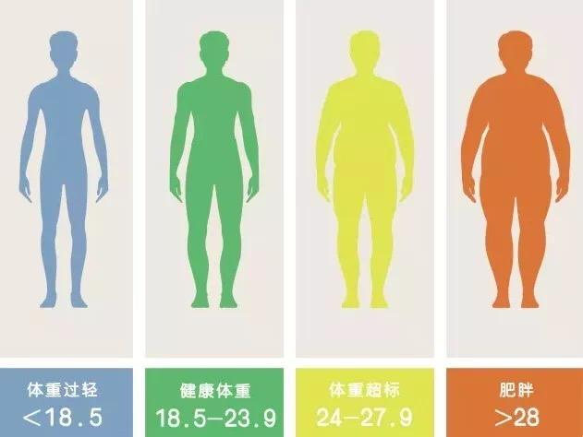
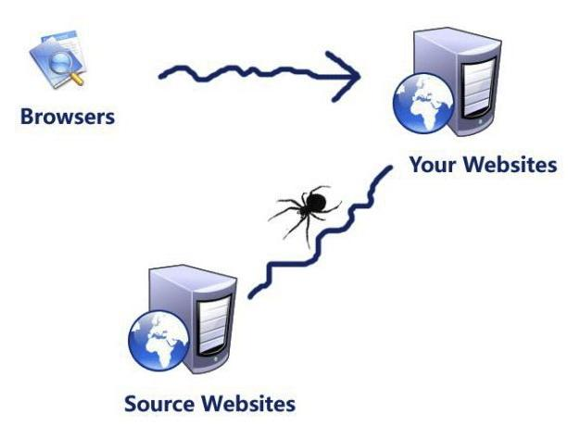
内容回顾
Perspectives on Data
不同属性对应不同的数据分析方法
数据的非客观性
数据的不完美与正确属性的重要性
非结构化数据 → 结构化数据
原始数据
派生属性
数据采集方方法：传感器、爬虫、录入系统等
捕获数据 & 数据废气
Notes:
BMI

Slide 5
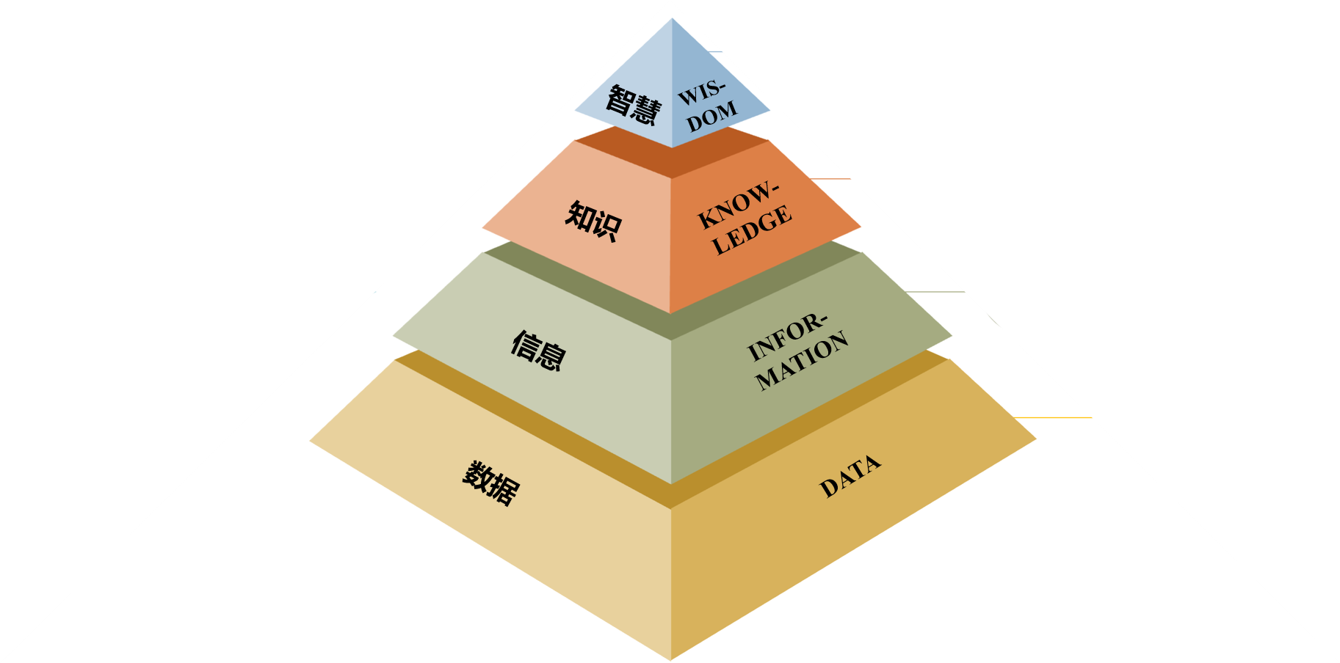
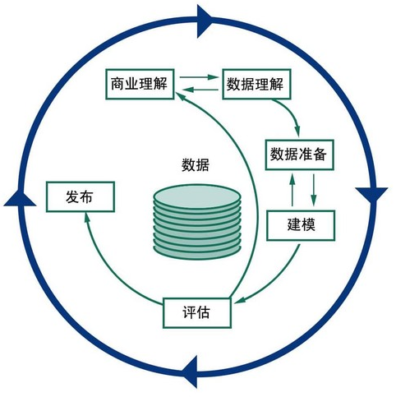
内容回顾
数据科学金字塔
DIKW金字塔
数据科学金字塔
CRISP-DM
Decision
Making
Machine
Learning
Increasing potential to support business decisions
Data
Exploration
Data Aggregating
Preprocessing and Warehousing
Data Sources
transactional, operational,
social, environmental,…
Data Science Pyramid
Notes:
CRISP-DM 跨行业数据挖掘标准流程 CRISP-DM (cross-industry standard process for data mining)

Slide 6
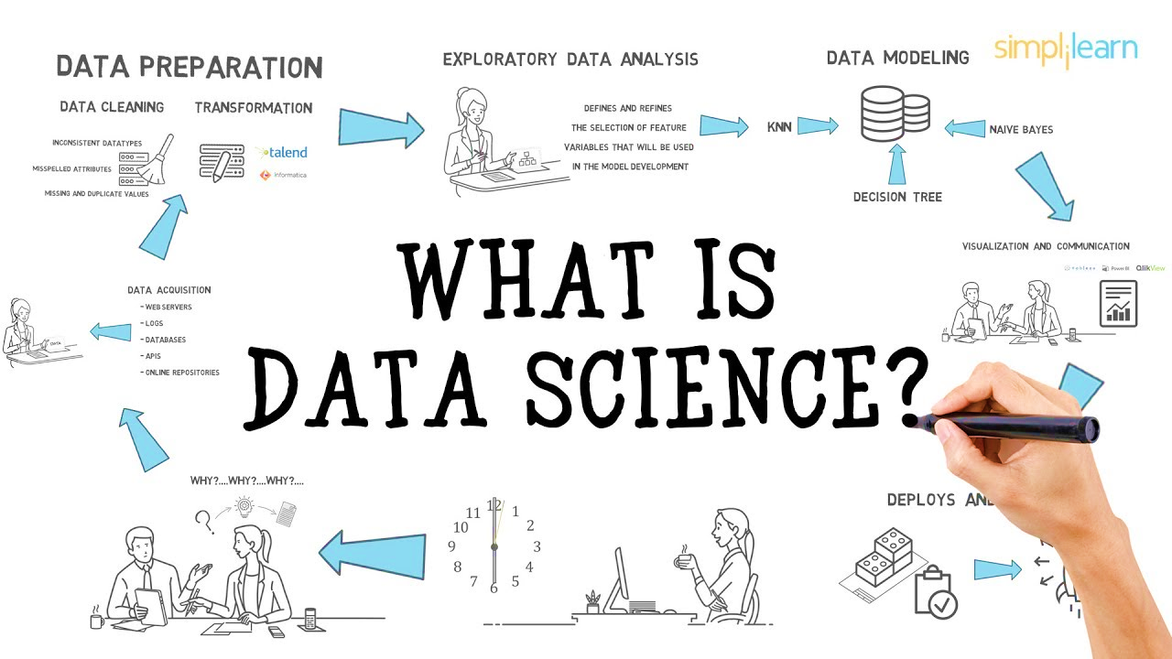
What Are Data
《数据科学引论》2021课程
Data Science Ecosystem
吕 建 成
lvjiancheng@scu.edu.cn
四川大学计算机学院（软件学院）
数据智能与计算艺术实验室

Slide 7
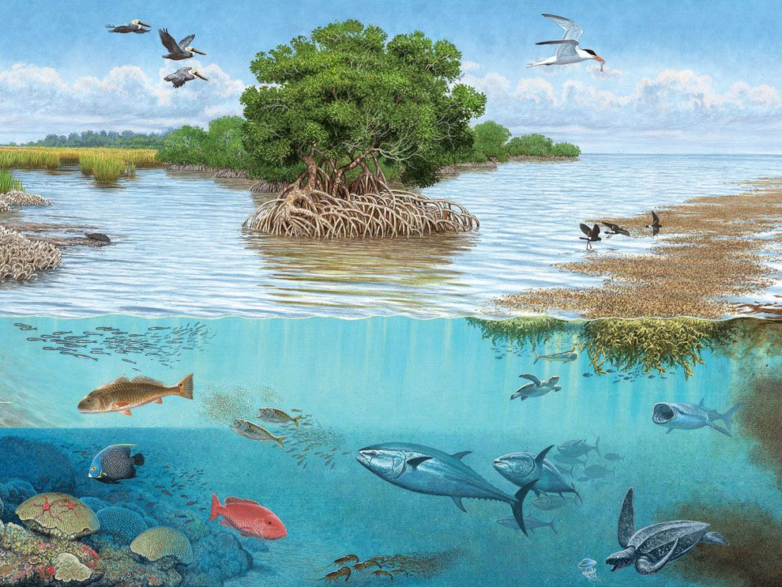
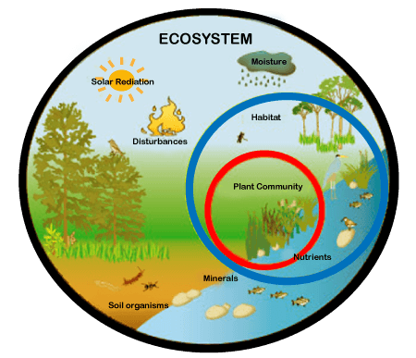
Ecosystem
An ecosystem is a system which is formed when a community of organisms interacts with the environment（生态系统是生物体群落与环境相互作用形成的系统）
Notes:
生态系统 ^{[1]} ，简称ECO，是ecosystem的缩写，指在自然界的一定的空间内，生物与环境构成的统一整体，在这个统一整体中，生物与环境之间相互影响、相互制约，并在一定时期内处于相对稳定的动态平衡状态。

Slide 8
A Data Science Ecosystem
How to do ?
Notes:
A datum is an abstraction of a real-world entity.

Slide 9
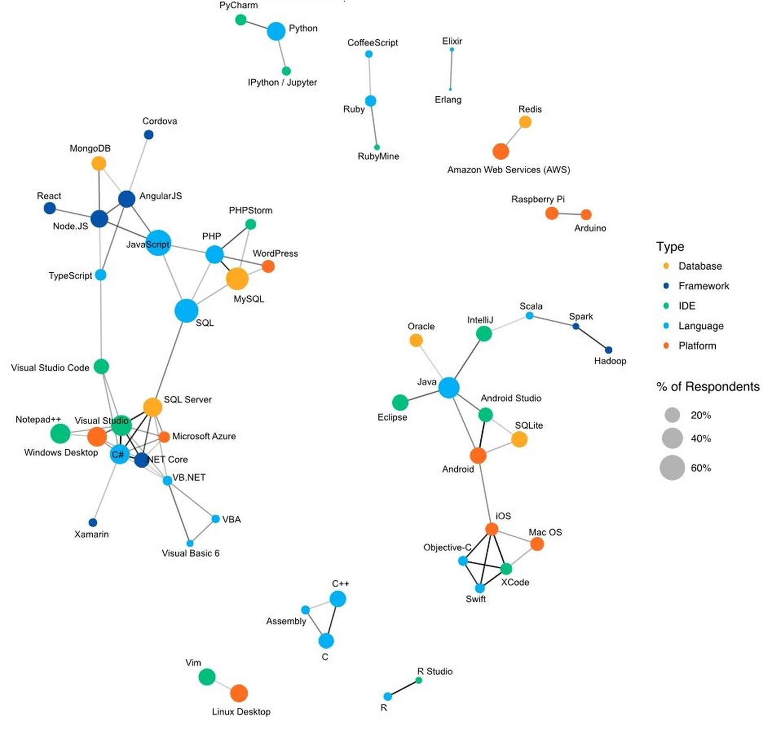
A Data Science Ecosystem
技术之间的关系
黄色的圆点代表数据库：MySQL
深蓝色的圆点代表框架: Hadoop
绿色的圆点代表 IDE: PyCharm
蓝色圆点代表编程语言: Python、C#
橙色的圆点代表平台：iOS、Visual Studio
圆点大小代表了人数多少
Notes:
这幅图很好的说明了各个技术之间的关系。
IDE一般指集成开发环境
上幅图的左上方是以 JavaScript 为中心的 web 技术，左下方是以 C# 和 VS 为中心的微软系技术，右方一大片是以 Android 和 IOS 为代表的移动技术。除此之外，还有零零碎碎的一小波别的技术。

Slide 10
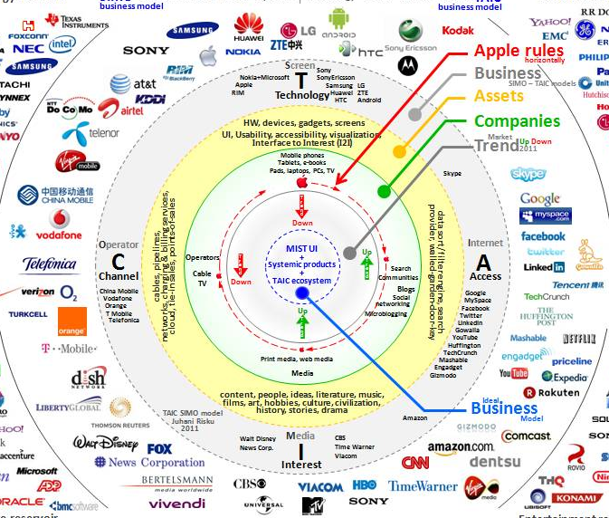
A Data Science Ecosystem
技术生态系统的复杂性
The larger the organization or the greater the amount of data being processed or both, the greater the complexity of the technology ecosystem supporting the data science activities.
两个极端
In most cases, the ecosystem contains tools and components from a number of different software suppliers, processing data in many different formats. Two extremes: 1) the organization may decide to invest in a commercial integrated tool set, 2) it might build up a bespoke ecosystem by integrating a set of open-source tools and languages.
Notes:
用于数据科学的技术随着组织的变化而变化，组织越大，或处理的数据量越大，或两者兼而有之，支持数据科学活动的技术生态系统的复杂性就越大
在大多数情况下，生态系统包含来自多个不同软件供应商的工具和组件，以多种不同的格式处理数据。在开发自己的数据科学生态系统时，组织可以从一系列方法中进行选择。在范围的一端，组织可能决定投资于商业集成工具集。另一方面，它可能通过集成一套开源工具和语言来建立一个定制的生态系统。
尽管工具的特定组合因组织而异，但在大多数数据科学体系结构中的组件方面存在共性

Slide 11


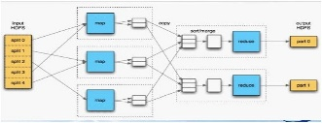
A Typical Data Architecture
A typical small-data and big-data architecture for data science
Applications
Where the data are shared with consumers of these data
Business analytics
Custom
applications
Back-end
processes
Packaged
applications
Three
Main
Areas
Data storage
Data analysis
Data analysis
Where all the data are stored and processed
RDBMS Data ODS MPP
warehouse
Data sources
Traditional sources
(Applications,OLTP,OLAP,databases)
Big-data sources
(Social,sensor,weblogs,websits,etc)
Where all the data in an organization are generated
Notes:
经典数据体系结构，用于各种大小的数据，三个主要的领域

Slide 12
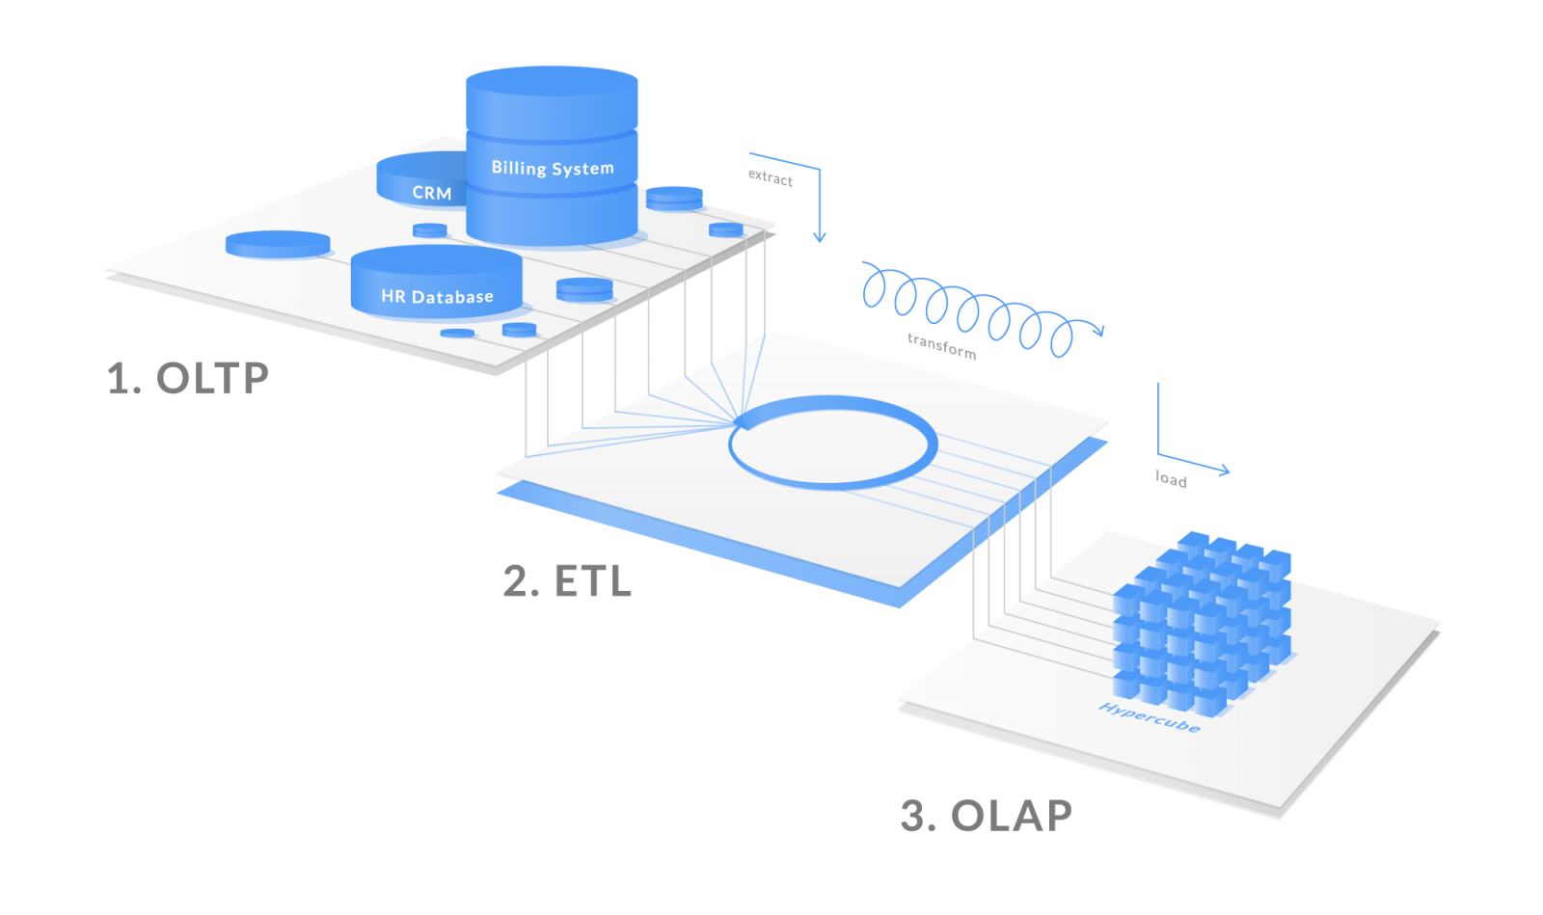
Data Sources
Traditional sources
All organizations have applications (Online Transaction Processing, OLTP) that generate and capture data about customers, transactions, and operational data. For many data science projects, the data from these applications will be used to form the initial input data set for the ML algorithms.
1. OLTP
联机事务处理
Big-data sources
Some of the common big-data sources include network traffic, logging data from various applications, sensor data, weblog data, social media data, website data, and so on.
2. ETL
提取，转换，加载提取
Data sources
Traditional sources
(Applications,OLTP,OLAP,databases)
Big-data sources
(Social,sensor,weblogs,websits,etc)
3. OLAP
联机分析处理
Notes:
所有组织都有应用程序（在线事务处理，OLTP），用于生成和捕获有关客户、事务和运营数据的数据。对于许多数据科学项目，来自这些应用程序的数据将用于形成ML算法的初始输入数据集。
传统的：客户管理、订单、银行、呼叫中心，一般存储在数据库中
现在大数据时代，像流量数据，其存储的格式和结构都不一样，要怎么存储处理呢
一些常见的大数据源包括网络流量、各种应用程序的日志数据、传感器数据、博客数据、社交媒体数据、网站数据等。

Slide 13
Data Storage
The Challenge: data sharing and data analytics
The data-storage layer in the typical data architecture is typically used to address the data sharing and data analytics across an organization.
Data storage
Data analysis
Data analysis
RDBMS Data ODS MPP
Warehouse

Slide 14
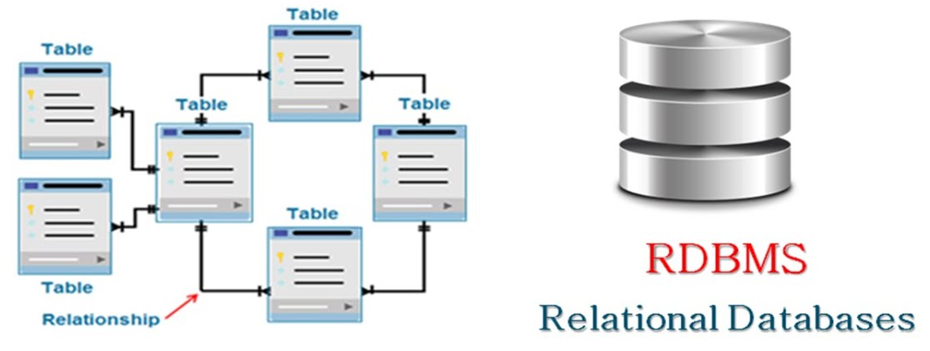
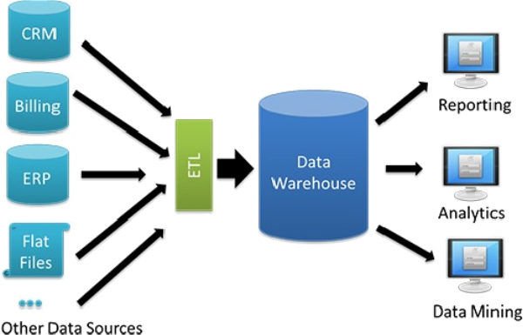
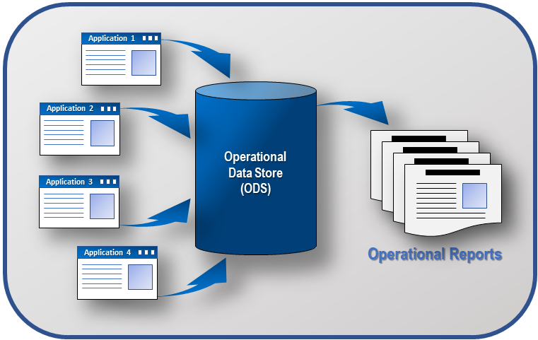
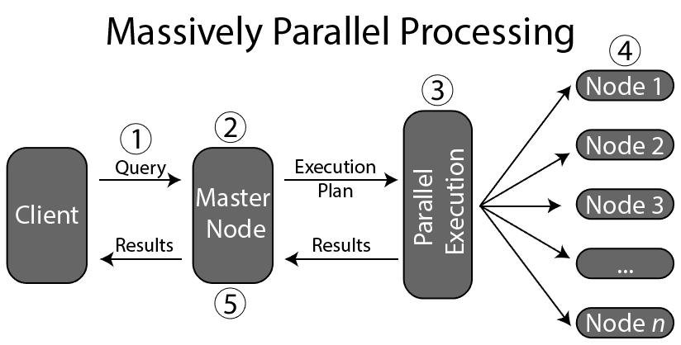
Data Storage
Data analysis
The first part of the data-storage layer
RDBMS Data ODS MPP
Warehouse
RDBMS: relational database management system
Data Warehouse : data aggregation and analysis
ODS: operational data store
MPP: massively parallel processing
ODS
MPP
Data Warehouse
Notes:
RDBMS即关系数据库管理系统(Relational Database Management System)，是将数据组织为相关的行和列的系统，而管理关系数据库的计算机软件就是关系数据库管理系统，常用的数据库软件有Oracle、SQL Server等。
数据仓库是用于分析和报告的存储数据的系统。它被认为是商业智能的主要组成部分。仓库中存储的数据是从销售或市场营销等操作系统上载的
Operational Data Store (ODS) 业务数据存储：它被定义为收集和存储从各种来源获取的数据的位置。它允许用户在将数据发送给数据仓库报告之前对数据执行许多其他操作。
大规模并行处理（MPP，massively parallel processing）是多个处理器（processor）处理同一程序的不同部分时该程序的协调过程，工作的各处理器运用自身的操作系统（Operating System）和内存。

Slide 15
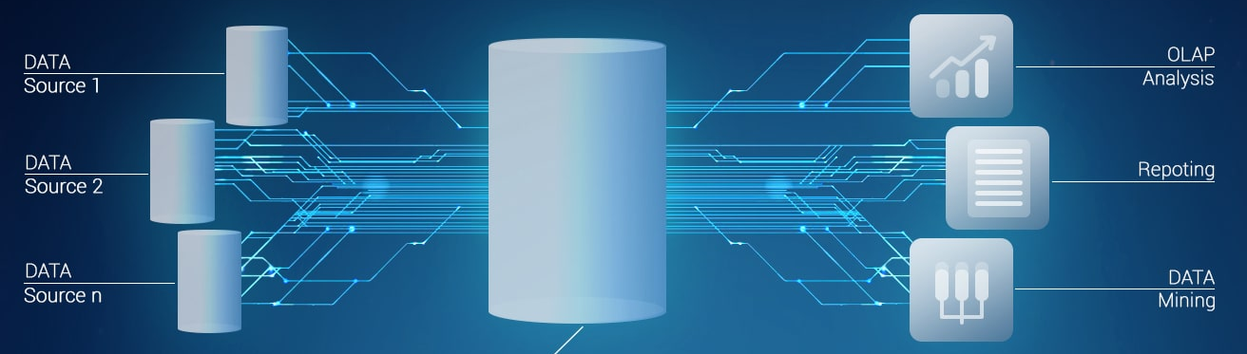
Data Storage
The first part of the data-storage layer
Data Warehouse: the key ingredient in any data science process is data
Powerful resource
A data warehouse is a powerful resource for data science.
Shorten project time
If a data warehouse is available in a company, then the effort and time that go into data preparation on individual data science projects is often significantly reduced.
Data Warehouse
Notes:
任何数据科学过程的关键要素都是数据
数据仓库是数据科学的强大资源。
如果一家公司有数据仓库，那么在单个数据科学项目上进行数据准备的工作量和时间通常会大大减少。
从本质上讲，设计数据仓库的初衷是为操作型系统过渡到决策支持系统提供一种工具或整个企业范围内的数据集成环境，并尝试解决数据流相关的各种问题。这些问题包括如何从传统的操作型处理系统中提取与决策主题相关的数据，如何经过转换把分散的、不一致的业务数据转换成集成的、低噪声的数据等。
自从1991 年数据仓库之父Bill Inmon 提出了数据仓库概念以来，数据仓库已从早期的探索走向实用阶段，进入了一个快速发展阶段。在此期间，全球经济急速发展，激烈的竞争、企业间频繁的兼并重组，使企业对信息的需求大大加剧，这是数据仓库发展的根本原因。当越来越多的企业开始重视数据资产的价值时，数据仓库也就成为必然的选择。 目前企业面对经济增长减缓和竞争日益激烈的双重压力，为继续保持经济的高速稳定增长，大量的企业面临着减员增效、股份制改造等各种变革，准确、全面的信息是企业变革制胜的法宝。随着经营策略从以产品为中心转变为以顾客为中心，数据的潜在价值正在得到越来越多的关注，企业已经认识到充分地利用信息是应对挑战的关键，数据仓库正成为IT 领域中被关注的热点技术。 信息技术的广泛应用使企业的运营更加高效、灵活，但同时也带来了“数据爆炸”的问题，许多遗留下来的历史数据被束之高阁，人们面对浩如烟海的数据显得手足无措，如何有效地组织和存储数据，把其内部隐藏的信息转化为商业价值，为企业效益提供服务成为决策者们迫切关心的问题。数据仓库作为高效集成、管理数据的技术，为各级决策者洞察企业的经营管理状况，及时发现问题，为提高决策水平提供了基础。目前数据仓库逐渐被越来越多的企业应用。

Slide 16
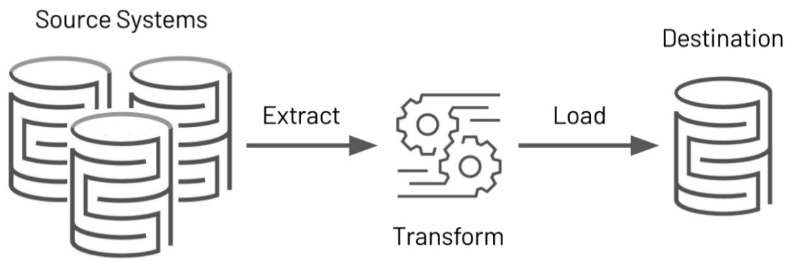
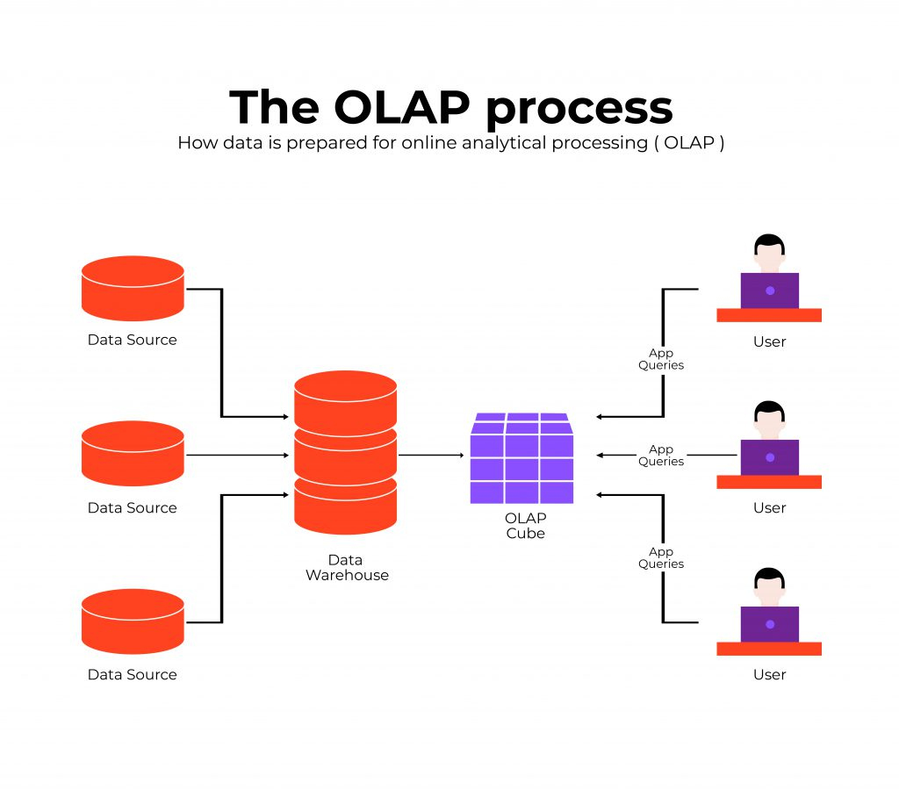
Operations
ETL (Extraction, Transformation, and Load)
Extraction, transformation, and load (ETL) is the term used to describe the typical processes and tools used to support the mapping, merging, and movement of data between databases.
OLAP (The online analytical processing)
The online analytical processing(OLAP) operations are generally focused on generating summaries of historic data and involve aggregating data from multiple sources.
OLAP operations essentially enable users to slice, dice, and pivot the data in the warehouse and get different views of these data.
ETL
OLAP
Notes:
要把不同数据库的数据合并起来，需要非常复杂的手动操作来解决数据库之间的不一致性
ETL是三种数据库功能提取，转换和加载的缩写。这三个功能组合在一起成为一个工具，可以将它们从一个数据库放置到另一个数据库。
提取
这是从数据库读取数据的过程。
转变
这是将提取的数据转换为所需格式，以便可以将其放入另一个数据库的过程。
加载
这是将数据写入目标数据库的过程
OLAP：通常侧重于生成历史数据的摘要，并涉及聚合来自多个来源的数据。操作本质上允许用户对仓库中的数据进行切片、切块和透视，并获得这些数据的不同视图。
在此过程中，使用三个运算符（向下钻取，合并以及切片和切块）对多维数据进行分析。
向下钻取是提供给用户查看底层详细信息的功能
合并是可用的汇总
切片和切块是为用户提供的选择子集并从各种上下文中查看它们的功能

Slide 17
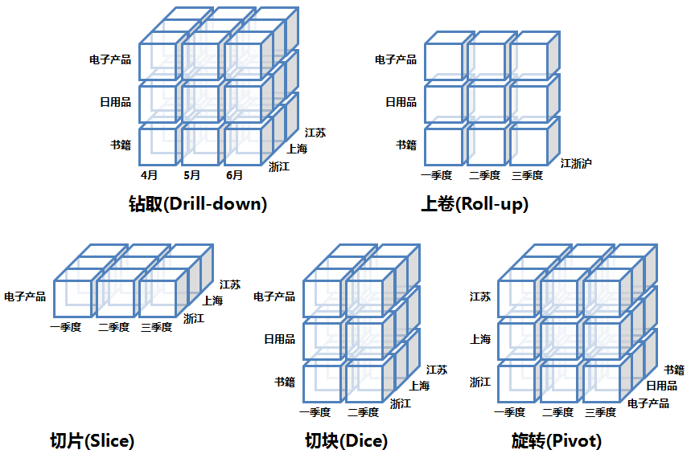
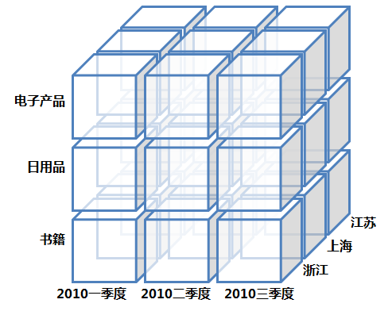
Operations
OLAP (The online analytical processing)
Notes:
联机分析处理往往根据用户分析的主题进行应用分割，例如：销售分析、市场推广分析、客户利润率分析等等，每一个分析的主题形成一个OLAP应用，而所有的OLAP应用实际上只是数据仓库系统的一部分。

Slide 18


How to deal with the growth of data?
Nowadays, data warehouses can store more than ten years of data, and this number keeps increase.
Solution
Move some of the older data and the less frequently used data in a data warehouse for storage into a Hadoop cluster.
Notes:
数据仓库中的一些旧数据和不太常用的数据移动到Hadoop集群中进行存储。

Slide 19
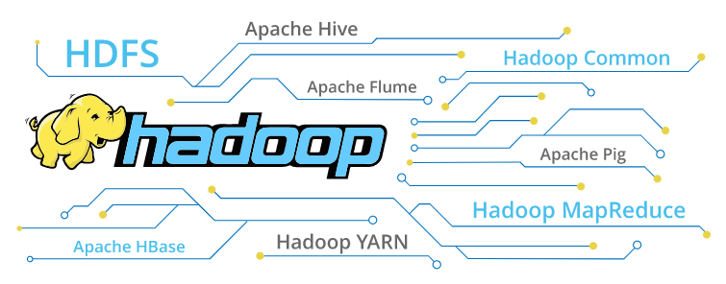
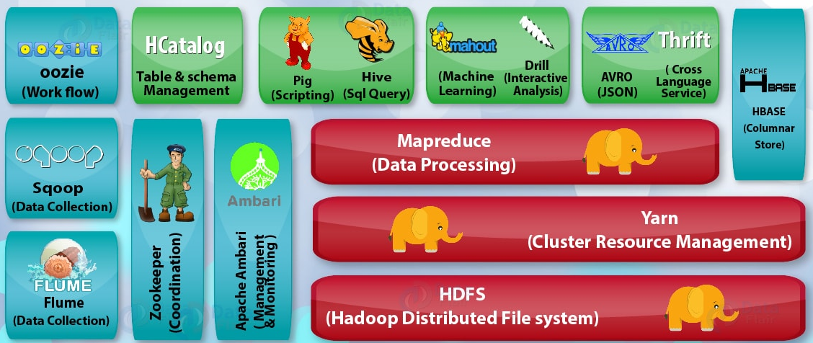
Data Storage
Data analysis
The second part of the data-storage layer
Hadoop
Hadoop is an open-source framework developed by the Apache Software Foundation that is designed for the processing of big data.
MapReduce
MapReduce speeds up the processing of queries on large data sets and it implements the split-apply-combine strategy.
Notes:
Hadoop是一个由Apache基金会所开发的分布式系统基础架构。用户可以在不了解分布式底层细节的情况下，开发分布式程序。充分利用集群的威力进行高速运算和存储。Hadoop实现了一个分布式文件系统（ Distributed File System），其中一个组件是HDFS（Hadoop Distributed File System）。HDFS有高容错性的特点，并且设计用来部署在低廉的（low-cost）硬件上；而且它提供高吞吐量（high throughput）来访问应用程序的数据，适合那些有着超大数据集（large data set）的应用程序。HDFS放宽了（relax）POSIX的要求，可以以流的形式访问（streaming access）文件系统中的数据。Hadoop的框架最核心的设计就是：HDFS和MapReduce。HDFS为海量的数据提供了存储，而MapReduce则为海量的数据提供了计算
Hadoop是由Apache软件基金会开发的一个开源框架，它是为处理大数据而设计的。
MapReduce加快了对大型数据集的查询处理，并实现了拆分-应用-合并策略

Slide 20
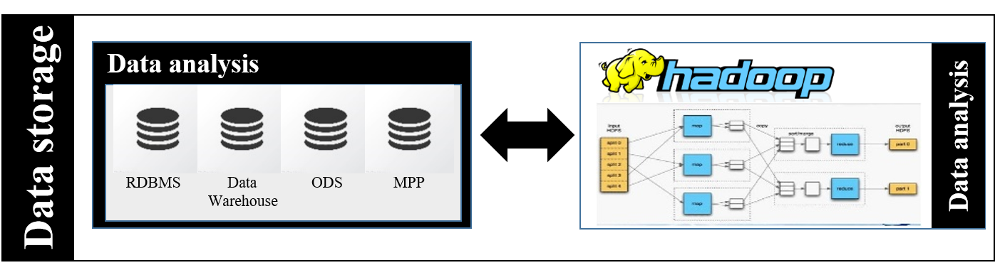
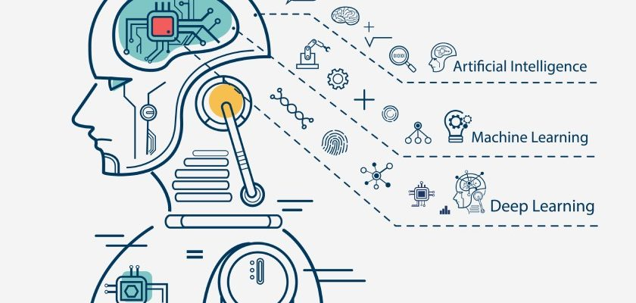
Data analysis
Data analysis is associated with both sections of the data-storage layer
Data analysis can occur on the data in each section of the data layer
The results from data analysis can be shared between each section while additional data analysis is being performed.
Data-analysis techniques (NLP , CV, ML… ）
Notes:
在执行其他数据分析时，数据分析的结果可以在每个部分之间共享。
据分析可以发生在数据层的每个部分中的数据上

Slide 21
Moving the Algorithms to the Data
Data
extraction
Database or data warehouse
Loading
results
Analytics server
Build models
and score data
Extract data
Integrate data
Prepare data
Time
Notes:
传统的数据分析涉及到从不同的数据库中提取数据、整合数据、清洗数据、构造数据子集、构建模型
70-80的时间： 提取准备数据
20-30：模型
Scoring的话
90：测试和反馈
10：真实的打分
时间浪费，下面来讲现在ml嵌入到现代数据库，在hodoop大世界中，如何进行数据存储和计算

Slide 22

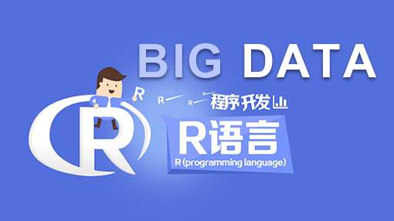
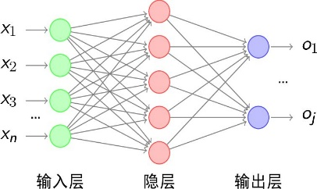
Database
The Traditional Database or the Modern Traditional Database
它们可以以各种不同的格式存储和查询数据。
现代数据库比传统关系数据库先进得多
数据库供应商不断地投资于开发其数据库的可伸缩性、性能、安全性和多功能
例如，Oracle数据库提供了300多个不同的统计函数和内置的SQL语言
大多数现代数据库还具有大量的统计功能
数据库内ML可以更快地开发模型，更快地将模型和结果部署到应用程序和分析仪表板
将许多ML算法集成到数据库中，并且可以使用SQL运行这些算法
Notes:
传统数据库是关系型数据库MYSQL\ORACLE\sql server，开发这种数据库的目的，是处理永久、稳定的数据。关系数据库强调维护数据的完整性、一致性，但很难顾及有关数据及其处理的定时限制，不能满足工业生产管理实时应用的需要，因为实时事务要求系统能较准确地预报事务的运行时间。
再加上更多非结构化的数据处理的需求，就产生了大数据技术，如Hadoop

Slide 23
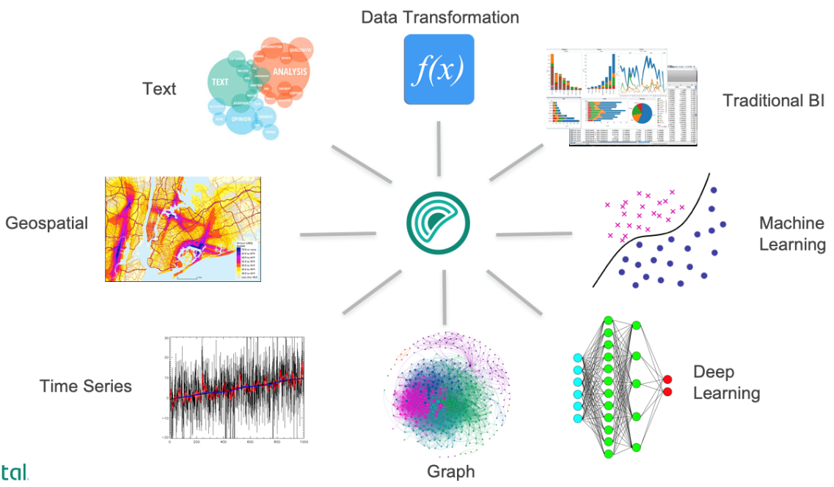
In-Database ML Algorithms
The main advantages of using the in-database ML algorithms
No data movement
一些数据科学产品要求将数据从数据库导出并转换为专门的格式，以便输入ML算法。
对于内置ML的数据库，不需要数据移动或转换。这使得整个过程更简单、更省时、更不容易出错。

Slide 24

In-Database ML Algorithms
The main advantages of using the in-database ML algorithms
Faster performance.
通过在数据库中执行分析操作，并且不进行数据移动，就可以利用数据库服务器的计算能力，从而比传统方法的性能提高100倍
大多数数据库服务器都有很强的性能，有许多中央处理单元(CPU)和高效的内存管理来处理包含超过10亿条记录的数据集。

Slide 25

In-Database ML Algorithms
The main advantages of using the in-database ML algorithms
High security.
该数据库提供了对数据库中数据的受控和可审计访问，在维护数据安全的同时提高了数据科学家的工作效率。
此外，内置ML数据库避免了在提取和下载数据到其他分析服务器时固有的物理安全风险。
与此相反，传统流程导致在整个组织的各个竖井中创建许多数据集副本(以及可能的不同版本)。

Slide 26


In-Database ML Algorithms
The main advantages of using the in-database ML algorithms
Scalability
如果将ML算法引入数据库，那么随着数据量的增加，数据库可以很容易地扩展分析。
数据库软件旨在有效地管理大量数据，利用服务器上的多个CPU和内存，使ML算法能够并行运行。
数据库在处理不容易放入内存的大型数据集方面也非常高效。数据库背后有超过40年的开发工作，以确保它们能够快速处理数据集。
Hadoop-作者 Doug Cutting
Notes:
Scalability. A database can easily scale the analytics as the data volume increases if the ML algorithms are brought into the database. The database software is designed to manage large volumes of data efficiently, utilizing the multiple CPUs and memory on the server to allow the ML algorithms to run in parallel. Databases are also very efficient at processing large data sets that do not fit easily into memory. Databases have more than 40 years of development work behind them to ensure that they can process datasets quickly.
可伸缩性。如果将ML算法引入数据库，则随着数据量的增加，数据库可以轻松地扩展分析。数据库软件旨在高效地管理大量数据，利用服务器上的多个CPU和内存使ML算法并行运行。数据库在处理不容易放入内存的大型数据集方面也非常高效。数据库有40多年的开发工作，以确保它们能够快速处理数据集。

Slide 27


In-Database ML Algorithms
The main advantages of using the in-database ML algorithms
Real-time deployment and environments
使用内置ML算法的数据库开发的模型可以立即部署并在实时环境中使用
这允许将模型集成到日常应用程序中，为最终用户和客户提供实时预测

Slide 28

In-Database ML Algorithms
The main advantages of using the in-database ML algorithms
Production deployment
使用独立ML软件开发的模型可能必须重新编码到其他编程语言中，然后才能部署到企业应用程序中。
内置ML的数据库不是这样:SQL是数据库的语言,它可以被任何编程语言和数据科学工具使用和调用。
将数据库内模型合并到生产应用程序中是一项简单的任务。

Slide 29

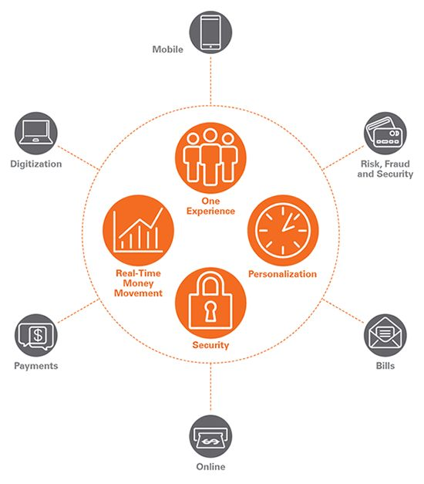


In-Database ML Algorithms
Examples of organizations that use in-database ML technologies
Fiserv公司
该公司为金融行业和医保行业提供信息管理系统和服务。通过使用In-Database ML，创建/更新和开发一个欺诈检测模型的时间从一周缩减至几个小时。
Wargaming公司
该公司创建了《坦克世界》等游戏，其使用In-Database ML进行超1.2亿客户的交互模型建模和预测。

Slide 30
大数据基础设施
尽管传统数据库在处理事务性数据方面非常高效，但在大数据时代，需要新的基础设施来管理所有其他形式的数据，并长期存储数据。
现代传统数据库可以处理高达几PB的数据量，但是对于这种规模的数据，传统数据库解决方案可能会变得非常昂贵
这个成本问题通常被称为垂直伸缩。
在传统的数据范式中，组织在合理的时间内存储和处理的数据越多，所需的数据库服务器就越大，
相应地，服务器配置和数据库许可的成本也就越大
Hadoop是一个开源平台，由Apache软件基金会开发并发布。它可以以一种有效的方式摄取和存储大量数据，比传统的数据库方法要便宜得多。
在Hadoop中，数据以各种方式进行划分和分区，这些分区或部分数据分布在Hadoop集群的节点上。
从而允许快速处理数据，因为分析是跨节点并行执行
虽然Hadoop是最著名的大数据处理框架，但它不是唯一的。其他大数据处理框架包括Storm, Spark, and Flink。
这些框架之间的区别在于Hadoop主要是为批处理数据而设计的。

Slide 31
The Hybrid Database World
Traditional databases
The Hadoop World
彼此共存
传统的数据库软件仍被需要
Hadoop很难完全取代传统数据库
采用混合数据库来平衡需要
最适合处理大型复杂的数据集
ML
Algorithms
一些小组织或公司的数据集不够多
传统数据库仍然有用武之地
采用混合的机制，也能很好平衡成本

Slide 32
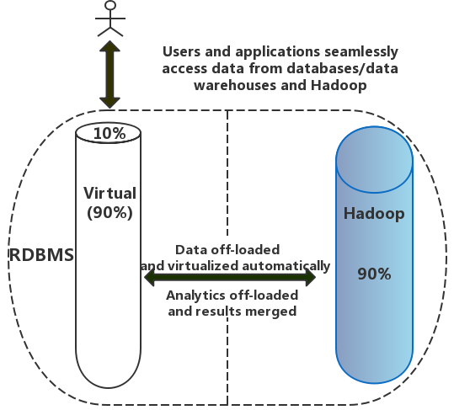
The Hybrid Database World
在混合数据库世界中，传统的数据库和Hadoop存储的数据是连接在一起的，允许高效地处理、共享和分析数据。左下图显示了一个传统的数据仓库，但是没有将所有数据存储在数据库或数据仓库中，而是将大部分数据移动到Hadoop。
这种混合解决方案的优点之一是数据科学家仍然使用SQL查询数据。
不必学习另一种数据查询语言，也不必使用各种不同的工具。
根据目前的趋势，主要的数据库供应商、数据集成解决方案供应商和所有云数据存储供应商在不久的将来都将拥有类似于这种混合解决方案。

Slide 33
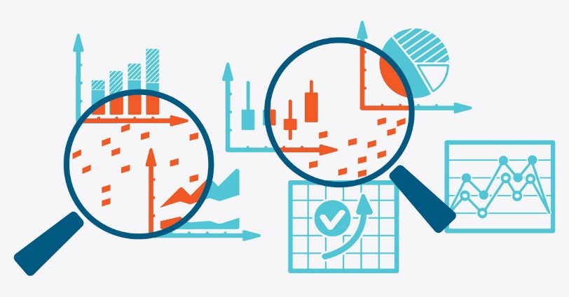
Data Preparation and Integration
数据集成涉及从不同的数据源获取数据并将其合并，以提供整个组织中数据的统一视图
即使数据是结构化的，也很难集成来自多个数据源的数据。然而，当涉及到一些较新的大数据源时，其中半结构化或非结构化数据是常态，那么集成数据和管理体系结构的成本可能会非常高。
Data Preparation &
Integration
正是由于这些挑战，前三个CRISP-DM阶段占据了数据科学项目总时间的70%到80%，其中大部分时间用于数据集成。

Slide 34
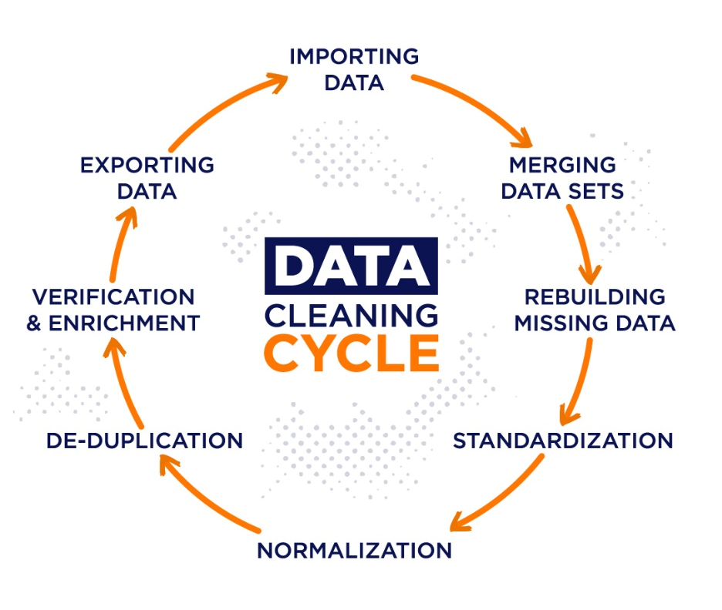

Data Preparation and Integration
此外，数据源中可能存在重复数据，在这种情况下，有必要确定应使用的正确客户记录，并从数据集中删除所有其他记录。
Data Preparation &
Integration
从数据源提取数据后，需要检查数据的质量。数据清理是从提取的数据中检测、清理或删除损坏或不准确数据的过程。
数据转换涉及将数据从一个值更改或组合到另一个值。在这一步中可以使用多种技术，包括数据平滑、装箱和规范化，以及编写自定义代码来执行特定转换。

Slide 35
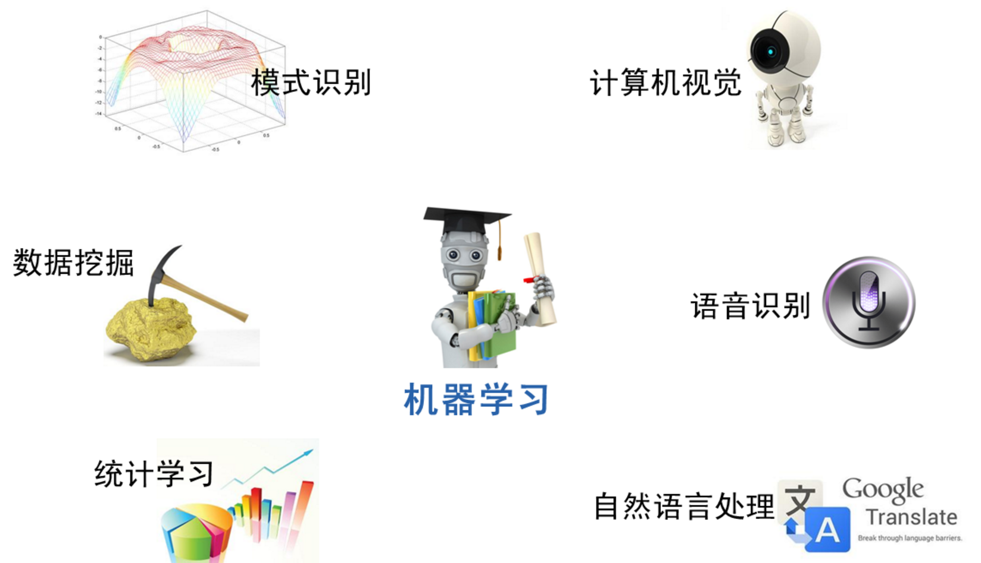
Creating the Analytics Base Table
分析
基表
创建分析基表的最重要步骤是选择分析中包含的属性。选择基于领域知识和属性之间关系的分析。
消除
冗余
此外，发现与其他属性具有高相关性的属性很可能是冗余的，因此应该排除其中一个相关属性。
The Analytics Base Table
精简
模型
删除冗余特性可以得到更简单、更容易理解的模型，还可以降低ML算法返回适合于数据中伪模式的模型的可能性。
实例
表示
分析基表中的每个实例都由一个分析记录表示，因此分析记录中包含的属性集定义了将要执行分析的实例的表示。

Slide 36
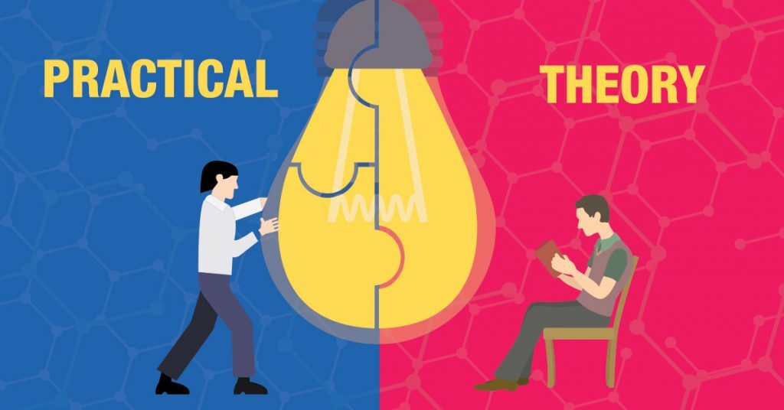


THEORY
PRACTICAL

Slide 37
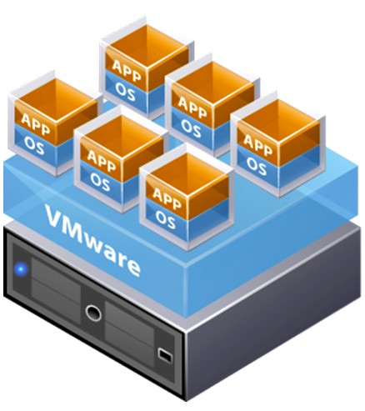

《数据科学引论》2021课程实践
第三次作业
安装虚拟机，并在虚拟机上安装Hadoop和JDK

Slide 38
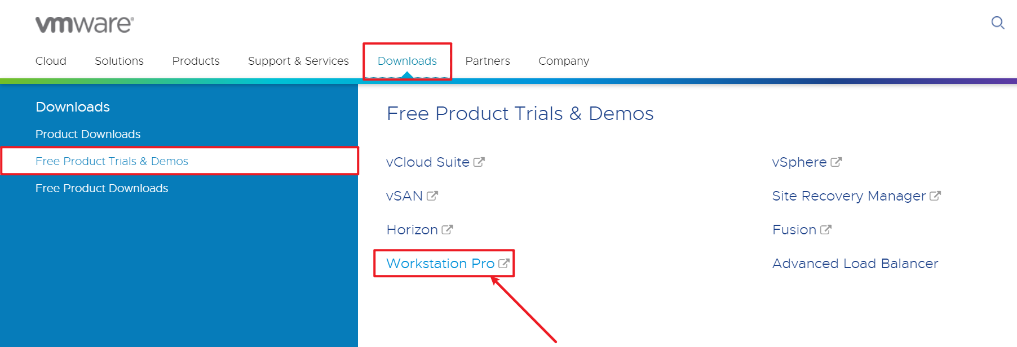
《数据科学引论》2021课程
虚拟机的创建
下载VMware Workstation Pro
许可证密钥
ZF3R0-FHED2-M80TY-8QYGC-NPKYF
YF390-0HF8P-M81RQ-2DXQE-M2UT6
ZF71R-DMX85-08DQY-8YMNC-PPHV8

Slide 39
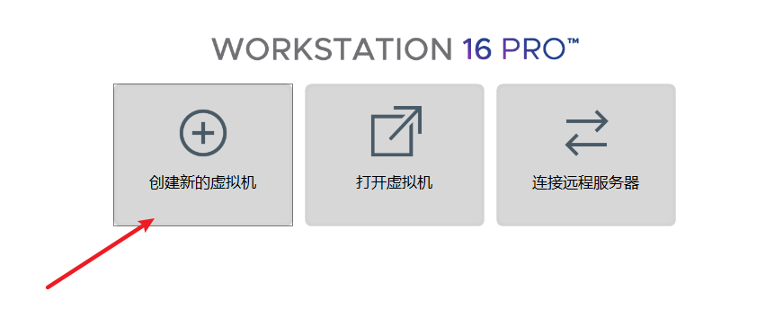
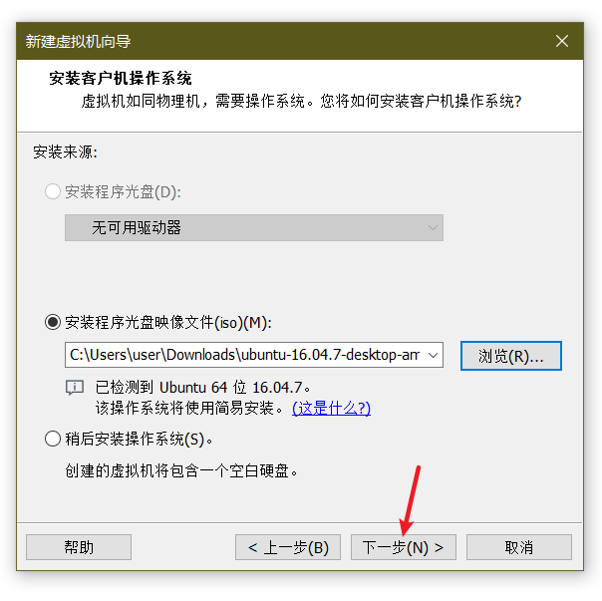
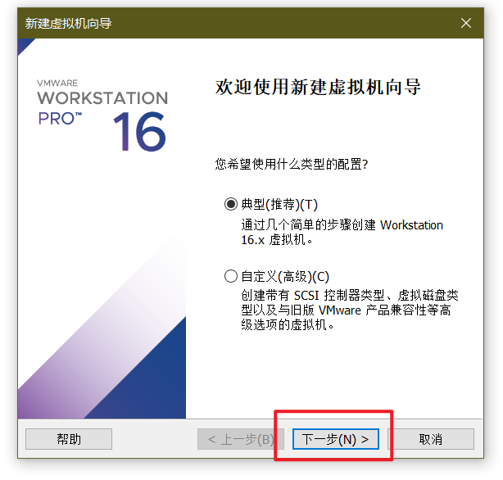
《数据科学引论》2021课程
安装

Slide 40
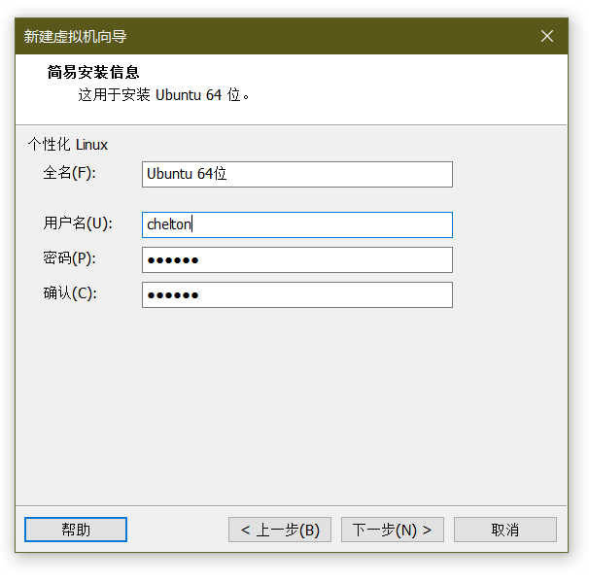
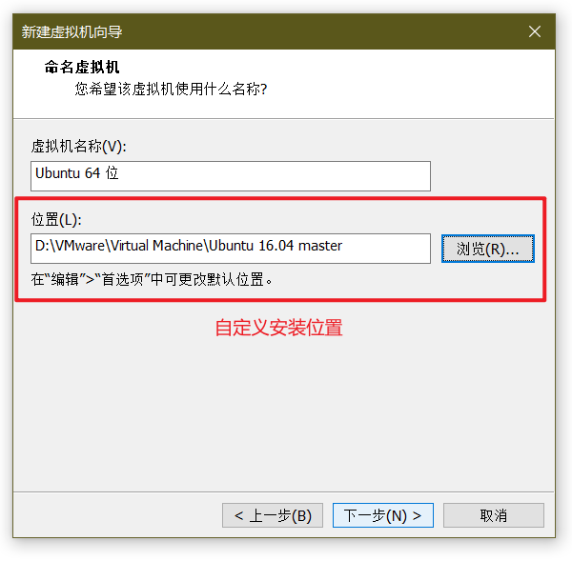
《数据科学引论》2021课程
选择安装路径

Slide 41
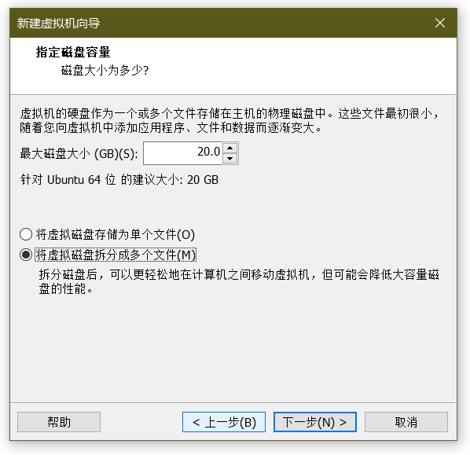
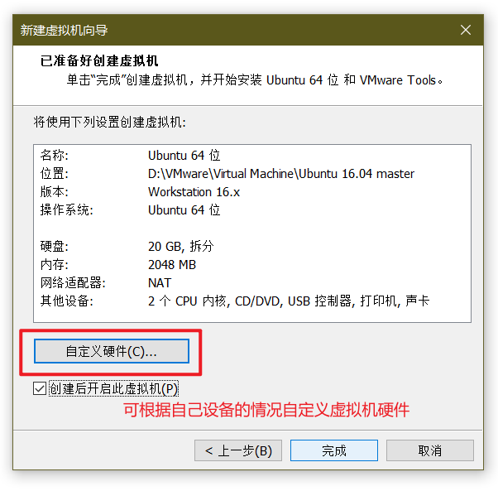
《数据科学引论》2021课程
指定硬件设备

Slide 42
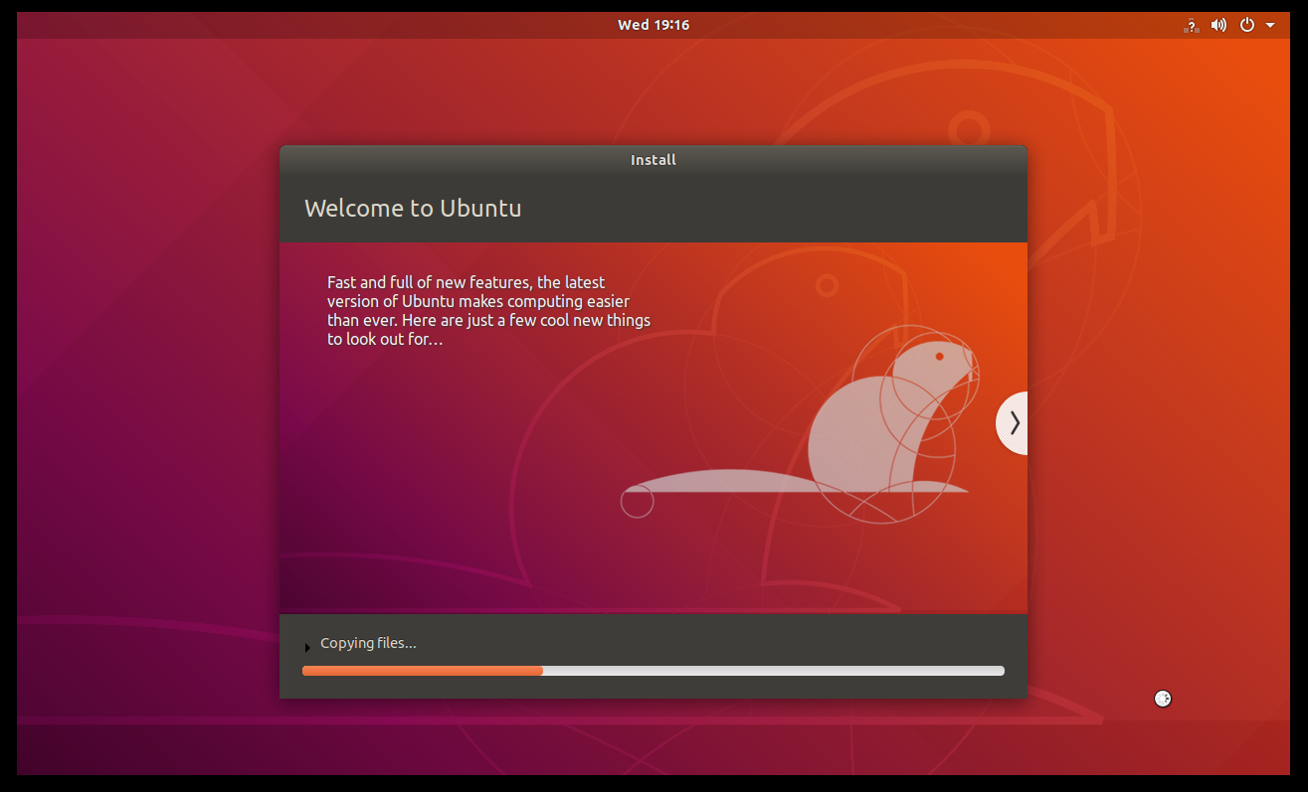
《数据科学引论》2021课程
安装完成

Slide 43


《数据科学引论》2021课程
安装JDK
解压安装
解压命令：
tar zxvf jdk-8u261-linux-x64.tar.gz
使用mv命令将解压后的文件夹移动至用户文件夹下/home/’username’

Slide 44
《数据科学引论》2021课程
设置环境变量
设置环境变量，在/etc/profile最后加上
export JAVA_HOME=/home/’username’/java
export JRE_HOME=${JAVA_HOME}/jre
export CLASSPATH=.:${JAVA_HOME}/lib:${JRE_HOME}/lib
export PATH=${JAVA_HOME}/bin:$PATH
使用 source /etc/profile 命令来执行修改

Slide 45

《数据科学引论》2021课程
安装Hadoop
下载安装包并解压安装（步骤同安装JDK一样）
设置环境变量，在/etc/profile最后加上
export HADOOP_INSTALL=/home/’username’/hadoop
export PATH=${HADOOP_INSTALL}/bin:${HADOOP_INSTALL}/sbin:$PATH
使用 source /etc/profile 命令来执行修改

Slide 46


《数据科学引论》2021课程
测试安装是否成功
Java安装与否
Hadoop安装与否

Slide 47

《数据科学引论》2021课程
配置Hadoop
修改以下文件
/hadoop/etc/hadoop/hadoop-env.sh
/hadoop/etc/hadoop/core-site.xml
/hadoop/etc/hadoop/hdfs-site.xml
/hadoop/etc/hadoop/mapred-site.xml
/Hadoop/etc/Hadoop/yarn-site.xml
/hadoop/etc/hadoop/slaves
Hadoop-env.sh

Slide 48
《数据科学引论》2021课程
修改core-site.xml
<configuration>
<property>
<name>fs.default.name</name>
<value>hdfs://master:9000</value>
<final>true</final>
</property>
<property>
<name>hadoop.tmp.dir</name>
<value>/home/’username’/hadoop/tmp/</value>
<description>A base for other temporary directories</description>
</property>
</configuration>
第一个 fs.default.name 设置 master 机为 namenode 。第二个 hadoop.tmp.dir配置 Hadoop 的一个临时目录，用来存放每次运行的作业的信息

Slide 49
《数据科学引论》2021课程
修改hdfs-site.xml
<configuration>
<property>
<name>dfs.name.dir</name>
<value>/home/hadoop/hadoop/name</value>
<final>true</final>
</property>
<property>
<name>dfs.data.dir</name>
<value>/home/hadoop/hadoop/data</value>
<final>true</final>
</property>
<property>
<name>dfs.replication</name>
<value>2</value>
<final>true</final>
</property>
<property>
<name>dfs.permissions</name>
<value>false</value>
</property>
</configuration>
dfs.name.dir 是 namenode 存储永久性的元数据的目录列表。这个目录会创建在master机上。dfs.data.dir 是 datanode 存放数据块的目录列表，这个目录在 slave1 和slave2 机都会创建。 dfs.replication 设置文件副本数，这里两个 datanode ，所以设置副本数为2。

Slide 50

《数据科学引论》2021课程
修改mapred-site.xml和slaves
<configuration>
<property>
<name>mapred.job.tracker</name>
<value>master:9001</value>
</property>
</configuration>

Slide 51
《数据科学引论》2021课程
修改yarn-site.xml
<configuration>
<property>
<name>yarn.resourcemanager.hostname</name>
<value>master</value>
</property>
<property>
<name>yarn.resourcemanager.address</name>
<value>${yarn.resourcemanager.hostname}:8032</value>
</property>
<property>
<name>yarn.resourcemanager.scheduler.address</name>
<value>${yarn.resourcemanager.hostname}:8030</value>
</property>
<property>
<name>yarn.resourcemanager.resource-tracker.address</name>
<value>${yarn.resourcemanager.hostname}:8031</value>
</property>

Slide 52
《数据科学引论》2021课程
修改yarn-site.xml（第二部分）
<property>
<name>yarn.resourcemanager.admin.address</name>
<value>${yarn.resourcemanager.hostname}:8033</value>
</property>
<property>
<name>yarn.resourcemanager.webapp.address</name>
<value>${yarn.resourcemanager.hostname}:8088</value>
</property>
<property>
<name>yarn.scheduler.minimum-allocation-mb</name>
<value>512</value>
</property>
<property>
<name>yarn.scheduler.maximum-allocation-mb</name>
<value>2048</value>
</property>
<property>
<name>yarn.nodemanager.resource.memory-mb</name>
<value>2048</value>
</property>
<property>
<name>yarn.log-aggregation-enable</name>
<value>true</value>
</property>
</configuration>

Slide 53



《数据科学引论》2021课程
修改机器名称
使用 VMware 的克隆功能，创建两个从机。
使用如下指令：vim /etc/hostname对三个机器名称进行修改。

Slide 54

《数据科学引论》2021课程
SSH配置及免密登录
在进行SSH操作前，首先要对三台虚拟机的IP地址进行记录，可以通过ifconfig指令来进行查询，其中的inet addr就是这台虚拟机的ip地址

Slide 55

《数据科学引论》2021课程
添加主机名和IP地址

Slide 56


《数据科学引论》2021课程
查看

Slide 57


《数据科学引论》2021课程
配置SSH

Slide 58


《数据科学引论》2021课程
配置SSH

Slide 59

《数据科学引论》2021课程
格式化及启动集群
YARN 分层结构的本质是 ResourceManager。这个实体控制整个集群并管理应用程序向基础计算资源的分配。ResourceManager 将各个资源部分（计算、内存、带宽等）精心安排给基础 NodeManager（YARN 的每节点代理）。

Slide 60

《数据科学引论》2021课程
结果

Slide 61

《数据科学引论》2021课程
结果
在浏览器中输入 http://localhost:50070，可以看到已连接了从机的2个 datanode
参考链接：https://zhuanlan.zhihu.com/p/36388351

Slide 62
《数据科学引论》2021课程
作业提交
截止日期：2021-09-20 24:00前
格式要求：重要的操作步骤的截图，放到一个PPT中
提交要求：姓名 - 学号 - 第三次作业.ppt

